Slide 1

Makroekonomie II
Phillipsova křivka - vztah mezi inflací a nezaměstnaností
(téma 6 v osnově).
XMAK2
Autor: doc. Ing. Magdaléna Drastichová, Ph.D.
2024
Olomouc

Slide 2
Phillipsova křivka - historie a empirie
Model AS-AD – statický: nezachycuje míru inflace.
Phillipsovu křivka: model zachycující vztahy mezi inflací a nezaměstnaností:
Model Phillipsovy křivky také umožňuje zkoumat vliv inflačních očekávání na nezaměstnanost.
HISTORIE A EMPIRIE
Začátek historie křivky: 1958 – A. W. Phillips zkoumal vzájemný vztah mezi mírou nezaměstnanosti a růstem nominálních mezd ve Velké Británii, 1861—1957. Jeho křivka – Obr. Snímek 4.
Ekonomové se zpočátku domnívali, že vysvětlení vztahu je jednoduché: při nízkých mírách nezaměstnanosti vzniká na trzích práce přetlak poptávky po práci, což vyvolává větší nominálních mezd.
Popularita článku – objevil se v době, kdy ekonomové intenzivně diskutovali možnosti vlád snižovat nezaměstnanost.
4/32

Slide 3
Phillipsova křivka (PC)- historie a empirie
V oblibě také – Keynesova teorie nezaměstnanosti: stimulací agregátní poptávky, tj. zvyšováním vládních výdajů a peněžní zásoby – možné snižovat nezaměstnanost bez hrozby inflace – až do dosažení plné zaměstnanosti.
Phillipsova křivka však ukazovala, že „plná zaměstnanost” není smysluplný pojem:
vždy existuje nějaká frikční nezaměstnanost.
Inflace se začíná prudce zvyšovat, když nezaměstnanost klesne již ke 2 %.
PC naznačovala existenci dlouhodobého stabilního vztahu mezi inflací a nezaměstnaností => existuje volba (trade off) mezi dvěma ekonomickými zly — můžeme mít méně nezaměstnanosti „za cenu" vyšší inflace, nebo můžeme mít nižší inflaci „za cenu" vyšší nezaměstnanosti:
Tento trade off – základ pro řízení AD.
4/32

Slide 4
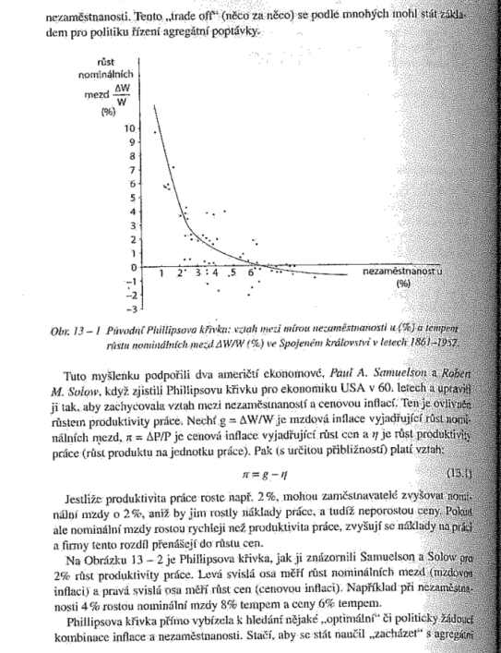
Původní Phillipsova křivka
4/32

Slide 5
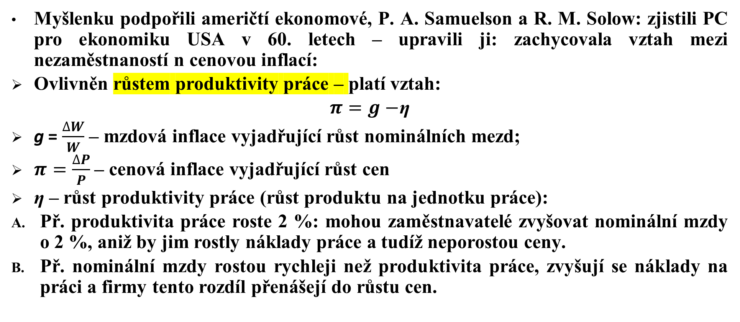
PC – další vývoj: Samuelson a Solow
Myšlenku podpořili američtí ekonomové, P. A. Samuelson a R. M. Solow: zjistili PC pro ekonomiku USA v 60. letech – upravili ji: zachycovala vztah mezi nezaměstnaností n cenovou inflací:
Ovlivněn růstem produktivity práce – platí vztah:
$π=g−$ƞ
g = $\frac{∆W}{W}$ – mzdová inflace vyjadřující růst nominálních mezd;
$π=\frac{∆P}{P}$ – cenová inflace vyjadřující růst cen
ƞ – růst produktivity práce (růst produktu na jednotku práce):
Př. produktivita práce roste 2 %: mohou zaměstnavatelé zvyšovat nominální mzdy o 2 %, aniž by jim rostly náklady práce a tudíž neporostou ceny.
Př. nominální mzdy rostou rychleji než produktivita práce, zvyšují se náklady na práci a firmy tento rozdíl přenášejí do růstu cen.
4/32

Slide 6
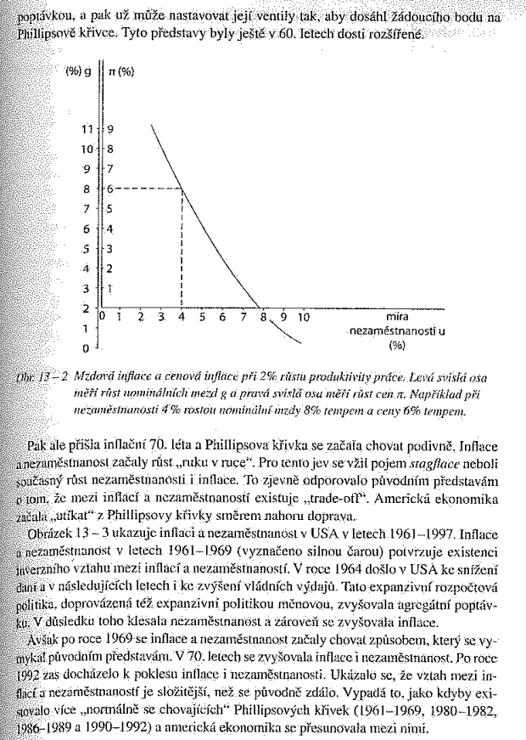
PC – další vývoj: Samuelson a Solow
Obr.: Phillipsova křivka: Samuelson a Solow pro 2% růst produktivity práce.
Levá svislá osa: růst nominálních mezd – mzdová inflace;
Pravá svislá osa: růst cen – cenová inflace.
Př. při nezaměstnanosti 4% rostou nominální mzdy tempem 8 % a ceny tempem 6 %.
4/32

Slide 7
PC: vývoj 60. a 70. léta
Do 60. let 20. st. – PC přímo vybízela k hledání optimální, resp. politicky žádoucí kombinace inflace a nezaměstnanosti. Stačí, aby se stát naučil „zacházet“ s AD => dosáhne žádoucí bod na PC.
70. leta: růst inflace i nezaměstnanosti: pojem STAGFLACE = současný růst nezaměstnanosti i inflace.
Rozpor s původními představami o existenci trade off mezi inflací a nezaměstnanosti:
Americká ekonomika utíkala z PC nahoru doprava: viz obr.:
4/32
Notes:
Současný jev, kdy dochází k růstu inflace i nezaměstnanosti, se nazývá stagflace.
Stagflace je ekonomická situace charakterizovaná:
Vysokou inflací – ceny rostou, což snižuje kupní sílu obyvatel.
Vysokou nebo rostoucí nezaměstnaností – hospodářství se zpomaluje nebo stagnuje, což vede k tomu, že lidé ztrácejí práci nebo je obtížné najít zaměstnání.
Nízkým nebo nulovým ekonomickým růstem – ekonomika v podstatě stagnuje, což ztěžuje zvládání inflace a nezaměstnanosti.
Stagflace je pro ekonomiku problémem, protože tradiční nástroje měnové a fiskální politiky mají na tuto situaci omezený dopad. Zatímco zvyšování úrokových sazeb může pomoci snížit inflaci, zároveň může dále zpomalit ekonomiku a zvýšit nezaměstnanost. Naopak, stimulace ekonomiky může podpořit zaměstnanost, ale také zvyšuje inflaci.
Slumpflace je ekonomický termín, který popisuje situaci, kdy dochází k ekonomickému poklesu (slump) spolu s vysokou inflací. Na rozdíl od stagflace, kde ekonomika stagnuje (neroste ani výrazně neklesá), slumpflace označuje stav, kdy ekonomika přímo klesá (dochází k recesi), zatímco inflace zůstává vysoká.
Hlavní charakteristiky slumpflace:
Ekonomický pokles nebo recese – ekonomická aktivita se snižuje, což často vede k nárůstu nezaměstnanosti a poklesu investic.
Vysoká inflace – ceny i nadále rostou, což zhoršuje kupní sílu obyvatel.
Negativní důsledky pro obyvatelstvo – lidé čelí rostoucím životním nákladům v době, kdy se zhoršují pracovní příležitosti a snižují příjmy.
Slumpflace je velmi problematická, protože kombinuje negativní prvky recese a inflace, což vytváří náročné podmínky pro hospodářskou politiku. Snižování úrokových sazeb by sice mohlo podpořit ekonomický růst, ale zároveň by mohlo ještě více zvýšit inflaci. Naopak, zvyšování sazeb může pomoci inflaci zkrotit, ale hrozí, že prohloubí ekonomický pokles.

Slide 8
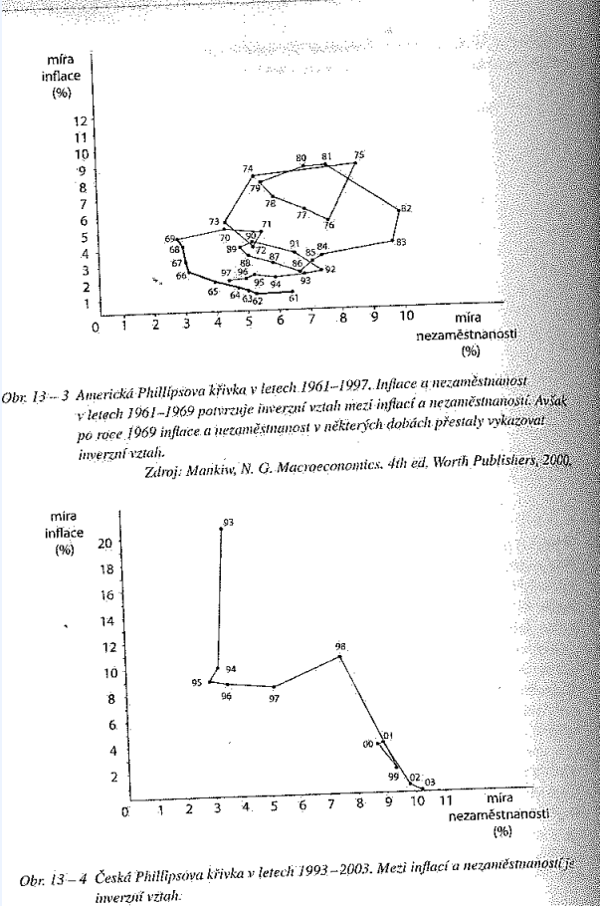
Americká PC v letech 1961—1997: inverzní vztah mezi inflací a nezaměstnanosti v r. 1961—1969; Po r. 1969: přestaly vykazovat inverzní vztah.
Obr. inflaci a nezaměstnanost v USA: 1961 — 1997,
V letech 1961—1969 (vyznačeno silnou čarou: existence inverzního vztahu mezi inflací a nezaměstnanosti v r. 1961—1969;
1964: došlo v USA ke snížení, následujících letech i ke zvýšení vládních výdajů:
= Expanzivní rozpočtová politika doprovázená expanzivní měnovou, politikou => zvyšovali agregátní poptávku => pokles nezaměstnanosti, zároveň růst inflace.
Po 1969: inflace i nezaměstnanost = růst – 70. léta;
Po 1992: obě = pokles.
Jako kdyby existovalo více „normálně se chovajících“ PC (1961—1969, 1980—1982, 1986-1989 a 1990—1992) a americká ekonomika se přesunovala mezi nimi.
4/32
Notes:
Současný jev, kdy dochází k růstu inflace i nezaměstnanosti, se nazývá stagflace.
Stagflace je ekonomická situace charakterizovaná:
Vysokou inflací – ceny rostou, což snižuje kupní sílu obyvatel.
Vysokou nebo rostoucí nezaměstnaností – hospodářství se zpomaluje nebo stagnuje, což vede k tomu, že lidé ztrácejí práci nebo je obtížné najít zaměstnání.
Nízkým nebo nulovým ekonomickým růstem – ekonomika v podstatě stagnuje, což ztěžuje zvládání inflace a nezaměstnanosti.
Stagflace je pro ekonomiku problémem, protože tradiční nástroje měnové a fiskální politiky mají na tuto situaci omezený dopad. Zatímco zvyšování úrokových sazeb může pomoci snížit inflaci, zároveň může dále zpomalit ekonomiku a zvýšit nezaměstnanost. Naopak, stimulace ekonomiky může podpořit zaměstnanost, ale také zvyšuje inflaci.
Slumpflace je ekonomický termín, který popisuje situaci, kdy dochází k ekonomickému poklesu (slump) spolu s vysokou inflací. Na rozdíl od stagflace, kde ekonomika stagnuje (neroste ani výrazně neklesá), slumpflace označuje stav, kdy ekonomika přímo klesá (dochází k recesi), zatímco inflace zůstává vysoká.
Hlavní charakteristiky slumpflace:
Ekonomický pokles nebo recese – ekonomická aktivita se snižuje, což často vede k nárůstu nezaměstnanosti a poklesu investic.
Vysoká inflace – ceny i nadále rostou, což zhoršuje kupní sílu obyvatel.
Negativní důsledky pro obyvatelstvo – lidé čelí rostoucím životním nákladům v době, kdy se zhoršují pracovní příležitosti a snižují příjmy.
Slumpflace je velmi problematická, protože kombinuje negativní prvky recese a inflace, což vytváří náročné podmínky pro hospodářskou politiku. Snižování úrokových sazeb by sice mohlo podpořit ekonomický růst, ale zároveň by mohlo ještě více zvýšit inflaci. Naopak, zvyšování sazeb může pomoci inflaci zkrotit, ale hrozí, že prohloubí ekonomický pokles.

Slide 9
Česká PC: 1993 – 2003 – inverzní vztah
PC se chová více méně „správně“ v daném období:
mezi inflací a nezaměstnanosti = inverzní vztah.
4/32
Notes:
Současný jev, kdy dochází k růstu inflace i nezaměstnanosti, se nazývá stagflace.
Stagflace je ekonomická situace charakterizovaná:
Vysokou inflací – ceny rostou, což snižuje kupní sílu obyvatel.
Vysokou nebo rostoucí nezaměstnaností – hospodářství se zpomaluje nebo stagnuje, což vede k tomu, že lidé ztrácejí práci nebo je obtížné najít zaměstnání.
Nízkým nebo nulovým ekonomickým růstem – ekonomika v podstatě stagnuje, což ztěžuje zvládání inflace a nezaměstnanosti.
Stagflace je pro ekonomiku problémem, protože tradiční nástroje měnové a fiskální politiky mají na tuto situaci omezený dopad. Zatímco zvyšování úrokových sazeb může pomoci snížit inflaci, zároveň může dále zpomalit ekonomiku a zvýšit nezaměstnanost. Naopak, stimulace ekonomiky může podpořit zaměstnanost, ale také zvyšuje inflaci.
Slumpflace je ekonomický termín, který popisuje situaci, kdy dochází k ekonomickému poklesu (slump) spolu s vysokou inflací. Na rozdíl od stagflace, kde ekonomika stagnuje (neroste ani výrazně neklesá), slumpflace označuje stav, kdy ekonomika přímo klesá (dochází k recesi), zatímco inflace zůstává vysoká.
Hlavní charakteristiky slumpflace:
Ekonomický pokles nebo recese – ekonomická aktivita se snižuje, což často vede k nárůstu nezaměstnanosti a poklesu investic.
Vysoká inflace – ceny i nadále rostou, což zhoršuje kupní sílu obyvatel.
Negativní důsledky pro obyvatelstvo – lidé čelí rostoucím životním nákladům v době, kdy se zhoršují pracovní příležitosti a snižují příjmy.
Slumpflace je velmi problematická, protože kombinuje negativní prvky recese a inflace, což vytváří náročné podmínky pro hospodářskou politiku. Snižování úrokových sazeb by sice mohlo podpořit ekonomický růst, ale zároveň by mohlo ještě více zvýšit inflaci. Naopak, zvyšování sazeb může pomoci inflaci zkrotit, ale hrozí, že prohloubí ekonomický pokles.

Slide 10
Okunův zákon a poptávková inflace
Od empiricky zjištěné PC => k teorii Phillipsovy křivky:
= je modelem, který objasňuje inflaci krátkém období.
Inflace v sobě zahrnuje tři komponenty:
POPTÁVKOVOU INFLACI,
SETRVAČNOU INFLACI
NÁKLADOVOU (NABÍDKOVOU) INFLACI.
Ad 1) POPTÁVKOVÁ INFLACE:
Vyvolána zvýšením agregátní poptávky.
Předpoklady: očekávaná inflace = nulová, produktivita práce neroste, nedochází k nákladovým šokům;
Př. Ekonomika vyrábí potenciální produkt. Pak centrální banka zvýší PENĚŽNÍ ZÁSOBU => následek: zvýšení AGREGÁTNÍ POPTÁVKY.
V krátkém období – AGREGÁTNÍ NABÍDKA = rostoucí => zvýšení REÁLNÉHO DOMÁCÍHO PRODUKTU nad POTENCIÁLNÍ PRODUKT.
REÁLNÝ PRODUKT vyšší než POTENCIÁLNÍ PRODUKT => NEZAMĚSTNANOST je pod svou PŘIROZENOU MÍROU:
V důsledku toho – růst nominálních mezd => dochází k mzdové inflaci.
Předpoklad: produktivita produktivity práce neroste: => promítá se růst NOMINÁLNÍCH MEZD do RŮSTU CEN => MZDOVÁ INFLACE vyvolává CENOVOU INFLACI.
Viz obr.: následující snímek:
4/32

Slide 11
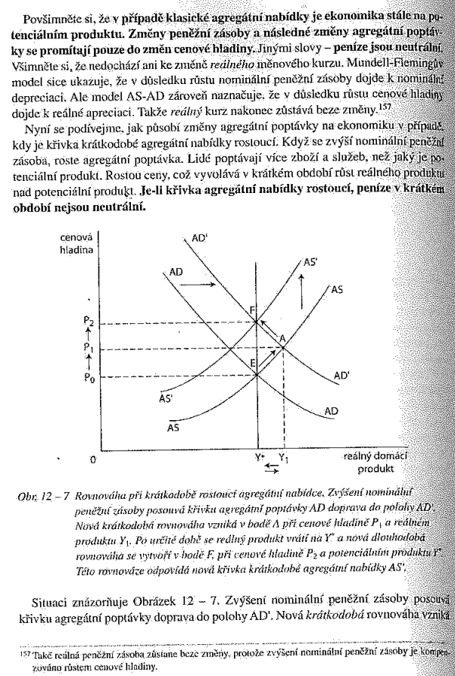
Okunův zákon a poptávková inflace
Obr.: model AS-AD.
Zvýšení peněžní zásoby: posun křivky AD doprava: ekonomika se dostává
z původní rovnováhy v bodě E
do nové krátkodobé rovnováhy v bodě A: reálný domácí produkt vyšší než potenciální produkt.
Porovnání: model AS-AD a PC:
Vodorovná osa – model AS-AD: reálný domácí produkt; PC: míra nezaměstnanosti.
Spojení mezi oběma modely: zprostředkuje Okunův zákon: zachycuje vztah mezi změnou domácího produktu a zrněnou nezaměstnanosti:
Spíše než zákon – statistická pravidelnost – pozorovaná A. Okunem: ve své práci z r. 1962 zjistil: klesne-li domácí produkt pod potenciální produkt o 1 %, zvýší nezaměstnanost nad přirozenou míru přibližně o 0,33 %. Okunův zákon - Rovnice:
4/32

Slide 12
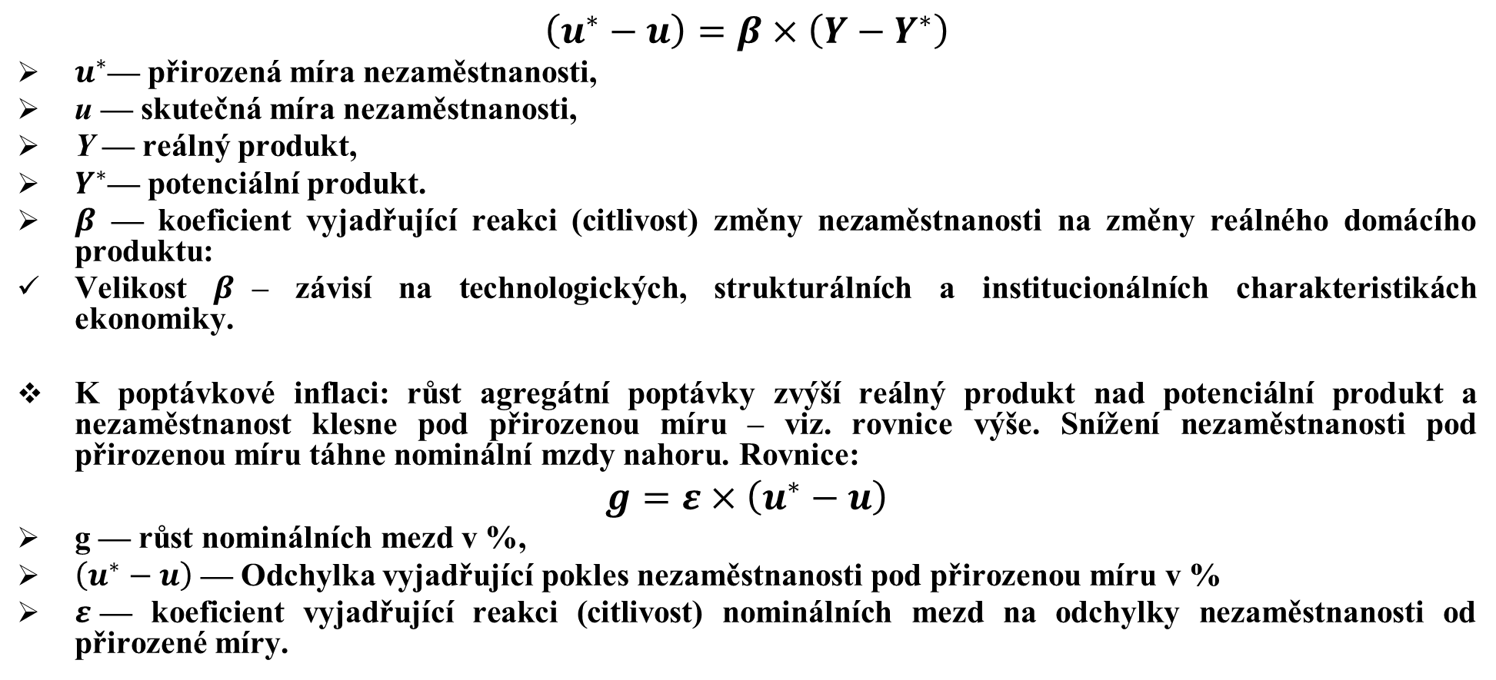
Okunův zákon a poptávková inflace
$$\left(u^{∗}−u\right)=β×\left({Y−Y}^{∗}\right)$$
$u^{∗}$— přirozená míra nezaměstnanosti,
u — skutečná míra nezaměstnanosti,
Y — reálný produkt,
$Y^{∗}$— potenciální produkt.
$β$ — koeficient vyjadřující reakci (citlivost) změny nezaměstnanosti na změny reálného domácího produktu:
Velikost $β$– závisí na technologických, strukturálních a institucionálních charakteristikách ekonomiky.
K poptávkové inflaci: růst agregátní poptávky zvýší reálný produkt nad potenciální produkt a nezaměstnanost klesne pod přirozenou míru – viz. rovnice výše. Snížení nezaměstnanosti pod přirozenou míru táhne nominální mzdy nahoru. Rovnice:
$$g=ε×\left(u^{∗}−u\right)$$
g — růst nominálních mezd v %,
$\left(u^{∗}−u\right)$ — Odchylka vyjadřující pokles nezaměstnanosti pod přirozenou míru v %
$ε$— koeficient vyjadřující reakci (citlivost) nominálních mezd na odchylky nezaměstnanosti od přirozené míry.
4/32

Slide 13
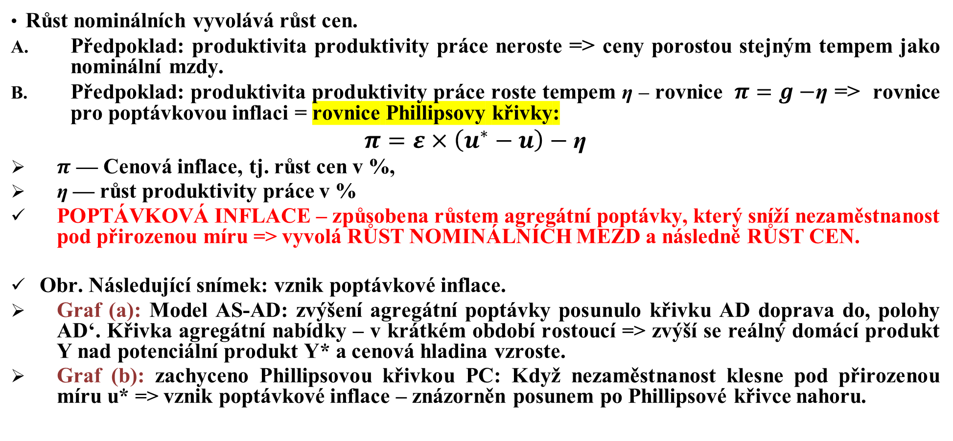
Okunův zákon a poptávková inflace
Růst nominálních vyvolává růst cen.
Předpoklad: produktivita produktivity práce neroste => ceny porostou stejným tempem jako nominální mzdy.
Předpoklad: produktivita produktivity práce roste tempem ƞ – rovnice $π=g−$ƞ => rovnice pro poptávkovou inflaci = rovnice Phillipsovy křivky:
$$π=ε×\left(u^{∗}−u\right)−\text{ƞ}$$
$π$ — Cenová inflace, tj. růst cen v %,
ƞ — růst produktivity práce v %
POPTÁVKOVÁ INFLACE – způsobena růstem agregátní poptávky, který sníží nezaměstnanost pod přirozenou míru => vyvolá RŮST NOMINÁLNÍCH MEZD a následně RŮST CEN.
Obr. Následující snímek: vznik poptávkové inflace.
Graf (a): Model AS-AD: zvýšení agregátní poptávky posunulo křivku AD doprava do, polohy AD‘. Křivka agregátní nabídky – v krátkém období rostoucí => zvýší se reálný domácí produkt Y nad potenciální produkt Y* a cenová hladina vzroste.
Graf (b): zachyceno Phillipsovou křivkou PC: Když nezaměstnanost klesne pod přirozenou míru u* => vznik poptávkové inflace – znázorněn posunem po Phillipsové křivce nahoru.
4/32

Slide 14
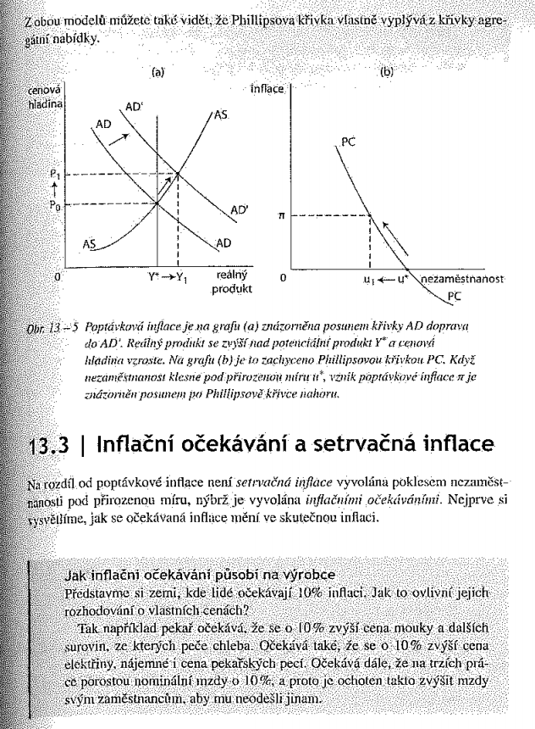
PC vyplývá z křivky AS
4/32

Slide 15
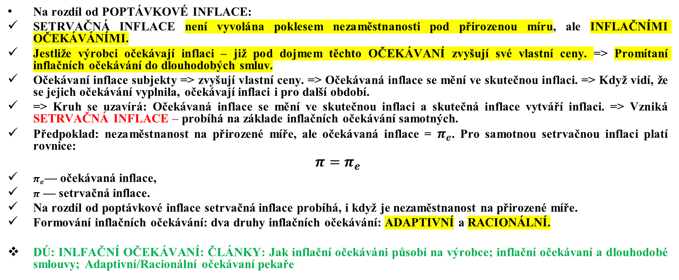
Inflační očekávání a setrvačná inflace
Na rozdíl od POPTÁVKOVÉ INFLACE:
SETRVAČNÁ INFLACE není vyvolána poklesem nezaměstnanosti pod přirozenou míru, ale INFLAČNÍMI OČEKÁVÁNÍMI.
Jestliže výrobci očekávají inflaci – již pod dojmem těchto OČEKÁVANÍ zvyšují své vlastní ceny. => Promítaní inflačních očekávání do dlouhodobých smluv.
Očekávaní inflace subjekty => zvyšují vlastní ceny. => Očekávaná inflace se mění ve skutečnou inflaci. => Když vidí, že se jejich očekávání vyplnila, očekávají inflaci i pro další období.
=> Kruh se uzavírá: Očekávaná inflace se mění ve skutečnou inflaci a skutečná inflace vytváří inflaci. => Vzniká SETRVAČNÁ INFLACE – probíhá na základe inflačních očekávání samotných.
Předpoklad: nezaměstnanost na přirozené míře, ale očekávaná inflace = $π_{e}$. Pro samotnou setrvačnou inflaci platí rovnice:
$${π=π}_{e}$$
$π_{e}$— očekávaná inflace,
$π$ — setrvačná inflace.
Na rozdíl od poptávkové inflace setrvačná inflace probíhá, i když je nezaměstnanost na přirozené míře.
Formování inflačních očekávání: dva druhy inflačních očekávání: ADAPTIVNÍ a RACIONÁLNÍ.
DÚ: INLFAČNÍ OČEKÁVANÍ: ČLÁNKY: Jak inflační očekáváni působí na výrobce; inflační očekávaní a dlouhodobé smlouvy; Adaptivní/Racionální očekávaní pekaře
4/32

Slide 16
ADAPTIVNÍ a RACIONÁLNÍ OČEKÁVANÍ
ADAPTIVNÍ OČEKÁVÁNÍ – vytvářeny pouze na základě minulých zkušenosti.
Pokud se skutečnost od jejich očekávání odchýlí, opraví svá očekávání teprve když svůj omyl zjistí.
RACIONÁLNÍ OČEKÁVÁNÍ – vytvářeny nejen na základě minulé zkušenosti, ale také na základě informaci o pravděpodobných budoucích událostech.
Hypotéza, že lidé tvoři racionální očekávání, poprvé: J. E. Muth, 1961.
Pozornost ekonomů – až v inflačních 70. letech: formování školy racionálních očekávání – její teoretické přínosy – intelektuální revoluce v ekonomii.
Zároveň však pochybnosti ekonomů – tvoří lidé skutečně racionální očekávání? Mají k tomu dost informací, schopností?
Prostředí neúplně informovanosti = lidské jednání plné omylů…?
4/32

Slide 17
Tvorba racionálních očekávání
Lidé shánějí, vyhodnocují informace – umožňují jim tvořit správné odhady budoucích událostí.
Jejich odhady se nemusí vždy přesně vyplnit: stačí, aby se průměru vyplnily.
Systematické odchylování očekávání od správných výsledků jedním směrem: opravení očekávání tak, aby se v průměru vyplňovala => racionální.
Odchylky očekávání od skutečných výsledků – různé pro různé subjekty:
Získávání informací vyžaduje náklady: shánění a vyhodnocování jen tolik informací, aby MEZNÍ NÁKLADY na informace nepřevýšily MEZNÍ VÝNOSY z informací:
=> Výše vynaložených nákladů na získávaní informací – závislá od efektů tvorby správných odhadů:
Spekulanti na burze: vyplácí se získával více informací ohledně budoucího vývoje cen: správné odhady = vysoké výdělky.
Lidé se stabilními důchody: státní úředníci, učitelé…: na odhadech cenového vývoje nemohou tolik vydělat/prodělat.
4/32
Notes:
Některým lidem se vyplatí vynaložit vyšší náklady a získávat více informací.

Slide 18
Tvorba racionálních očekávání
I když: Očekávání jednotlivců se odchylují od správných výsledků, odchylky u různých lidí různě velké,
racionální očekávání nejsou vychýlena jedním směrem.
Rovnoměrně rozptýlena kolem správného odhadu:
Např.: správný odhad budoucí inflace: 3 %; očekávaní: 1 % až 5%.
V průměru – očekávaná 3%-ní inflace.
=> V agregátním vyjádření dávají racionální očekávání správný výsledek.
Některé události nelze předvídal => možno na ne reagovat až ex post =>Nepředvídatelné události mohou odchýlit racionální očekávání od správného výsledku.
Setrvačná inflace – viz. Obr. Následující snímek:
4/32

Slide 19
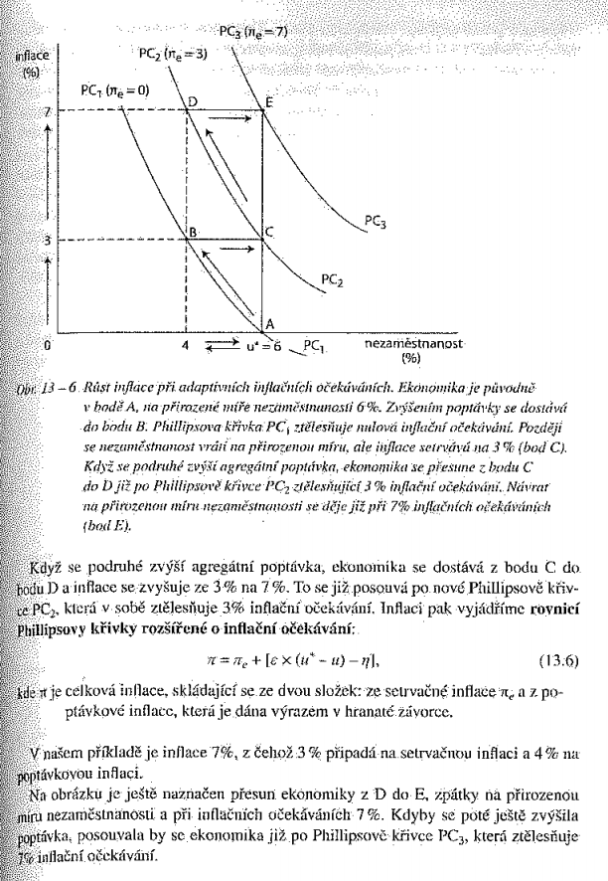

Adaptivní očekávaní a setrvačná inflace
Původně: ekonomika v rovnováze v bodě A: přirozená míra nezaměstnanosti 6%, nulová inflace.
CB zvýší peněžní zásobu => zvýšení AD – posun do bodu B, inflace = 3 % => vzniká poptávková inflace při nulových inflačních očekáváních.
Rovnice této inflace: $π=ε×\left(u^{∗}−u\right)−\text{ƞ}$:
PC1 = křivka s nulovými inflačními očekáváními: posun A –> B;
Pak: nezaměstnanost: návrat na přirozenou míru, ale inflace setrvává na 3%
Ekonomika: z bodu B –> do bodu C: tu probíhá SETRVAČNÁ INFLACE na základe 3% inflačních očekávání.
Rovnice této inflace: ${π=π}_{e}$ => $π_{e}=$3%
4/32

Slide 20

Adaptivní očekávaní a setrvačná inflace
Zvýšení AD podruhé – posun z bodu C do bodu D, růst inflace z 3 % na 7 %: posun po PC2 – ztělesňuje 3% inflační očekávání.
Rovnice této inflace – rovnice PC rozšířené o inflační očekávání:
$π=π_{e}+\left[ε×\left(u^{∗}−u\right)−\text{ƞ}\right]$:
$π$ = celková inflace, skládající se ze dvou složek: setrvačné inflace a z poptávkové inflace (výraz v hranaté závorce);
=> $π$= 7 %, z toho: 3% = setrvačná inflace, 4 % = poptávková inflace;
Ekonomika: z bodu D –> do bodu E: zpátky na přirozenou míru nezaměstnanosti a při inflačních očekáváních 7 %.
Další zvýšení AD: posun ekonomiky po PC3: ztělesňuje 7%ní inflační očekávání.
4/32

Slide 21
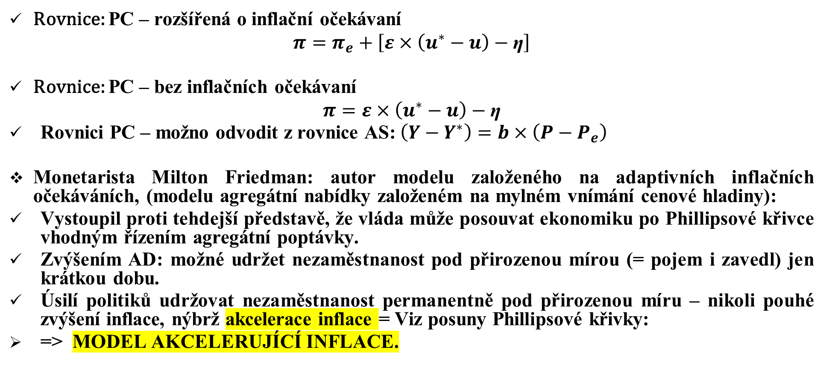
Adaptivní očekávaní a setrvačná inflace
Rovnice: PC – rozšířená o inflační očekávaní
$$π=π_{e}+\left[ε×\left(u^{∗}−u\right)−\text{ƞ}\right]$$
Rovnice: PC – bez inflačních očekávaní
$$π=ε×\left(u^{∗}−u\right)−\text{ƞ}$$
Rovnici PC – možno odvodit z rovnice AS: $\left({Y−Y}^{∗}\right)=b×\left({P−P}_{e}\right)$
Monetarista Milton Friedman: autor modelu založeného na adaptivních inflačních očekáváních, (modelu agregátní nabídky založeném na mylném vnímání cenové hladiny):
Vystoupil proti tehdejší představě, že vláda může posouvat ekonomiku po Phillipsové křivce vhodným řízením agregátní poptávky.
Zvýšením AD: možné udržet nezaměstnanost pod přirozenou mírou (= pojem i zavedl) jen krátkou dobu.
Úsilí politiků udržovat nezaměstnanost permanentně pod přirozenou míru – nikoli pouhé zvýšení inflace, nýbrž akcelerace inflace = Viz posuny Phillipsové křivky:
=> MODEL AKCELERUJÍCÍ INFLACE.
4/32

Slide 22
Adaptivní očekávaní a setrvačná inflace
Friedmanův článek otřásl důvěrou ekonomů ve schopnost vlád „hýbat” ekonomikou po Phillipsové křivce:
Taková křivka: jen v krátkém období;
V dlouhém období: návrat ekonomiky opět na svou přirozenou míru nezaměstnanosti,
přitom v sobě nese zabudovaná inflační očekávání, která jsou po každém kole zvýšení poptávky vyšší.
CB sníží nominální peněžní zásobu => klesne AD => desinflace (= snížení inflace): Desinflační proces – viz. Obr. Následující snímek:
Ekonomika v bodě E: přirozená míra nezaměstnanosti u* = 6%, setrvačná inflace = 7 %.
4/32

Slide 23
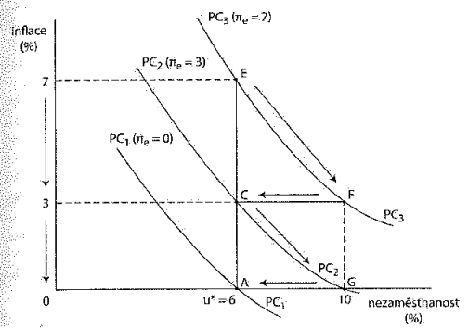
Adaptivní očekávaní a setrvačná inflace
Pak: Snížení AD: Klesají ceny i nominální mzdy.
Zaměstnanci – zpočátku v domnění: klesají jejich reálné mzdy => sníží nabídku práce => Reálný produkt klesá pod potenciální, nezaměstnanost roste nad přirozenou míru.
Pohyb ekonomiky po PC3 dolů do bodu F: nezaměstnanost se zvýšila na 10 %, inflace klesla na 3 %.
Po čase: zaměstnanci zjistí, že se jejich reálné mzdy nezměnily: klesly nominální mzdy i ceny => opět zvýší nabídku práce =>
Nezaměstnanost klesá na přirozenou míru a inflace setrvává na 3 % zabudovala se do inflačních očekávání => stala se setrvačnou. =>
Ekonomika: z bodu F –> do bodu C:
Posun PC: do PC2 – ztělesňující 3% inflační očekávání..
Dojde k dalšímu poklesu AD: posun ekonomiky po PC2 dolů do bodu G a následně do bodu A.
4/32

Slide 24
Škola racionálních očekávání
Kritika předchozího modelu
Friedmanův model: založen na adaptivních očekáváních: účinky AD neodhadovány dopředu, řídí se jen minulými zkušenostmi.
Svá inflační očekávání opraví teprve poté, když se inflace zvýší a nějakou dobu probíhá.
Friedman: inflace – 12—18 měsíců po zvýšení peněžní zásoby.
Případ racionálních očekávání.
ADAPTIVNÍ OČEKÁVÁNI: zvýšení AD v krátkém období sníží nezaměstnanost a vyvolá poptávkovou inflaci.
RACIONÁLNÍ OČEKÁVÁNÍ: subjekty zvyšují své ceny hned; ke snížení nezaměstnanosti nedojde, nezaměstnanost i v krátkém období setrvávána přirozené míře.
Hypotéza racionálních očekávání významně posiluje tvrzení o neutralitě peněz – i v krátkém období
4/32

Slide 25
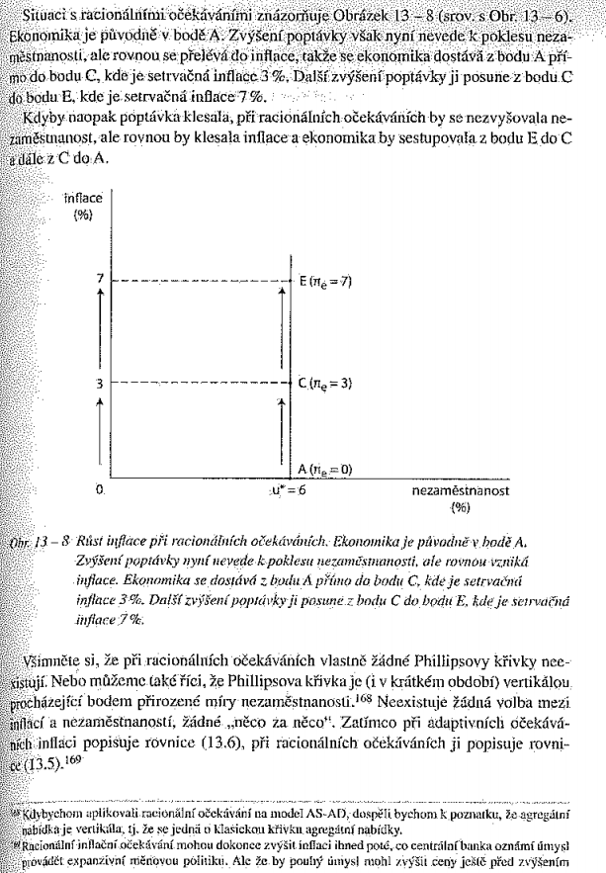
Škola racionálních očekávání
Obr.: Původně: ekonomika v rovnováze v bodě A.
Zvýšení AD – nevede k poklesu nezaměstnanosti: ekonomika z bodu A přímo do bodu C:
Setrvačná inflace – 3 %.
Další zvýšení AD: ekonomika z bodu C přímo do bodu E:
Setrvačná inflace – 7 %.
Pokles AD: nezvyšuje se nezaměstnanost, rovnou klesá inflace, ekonomika sestupuje z bodu E do C, dále z C do A.
4/32

Slide 26
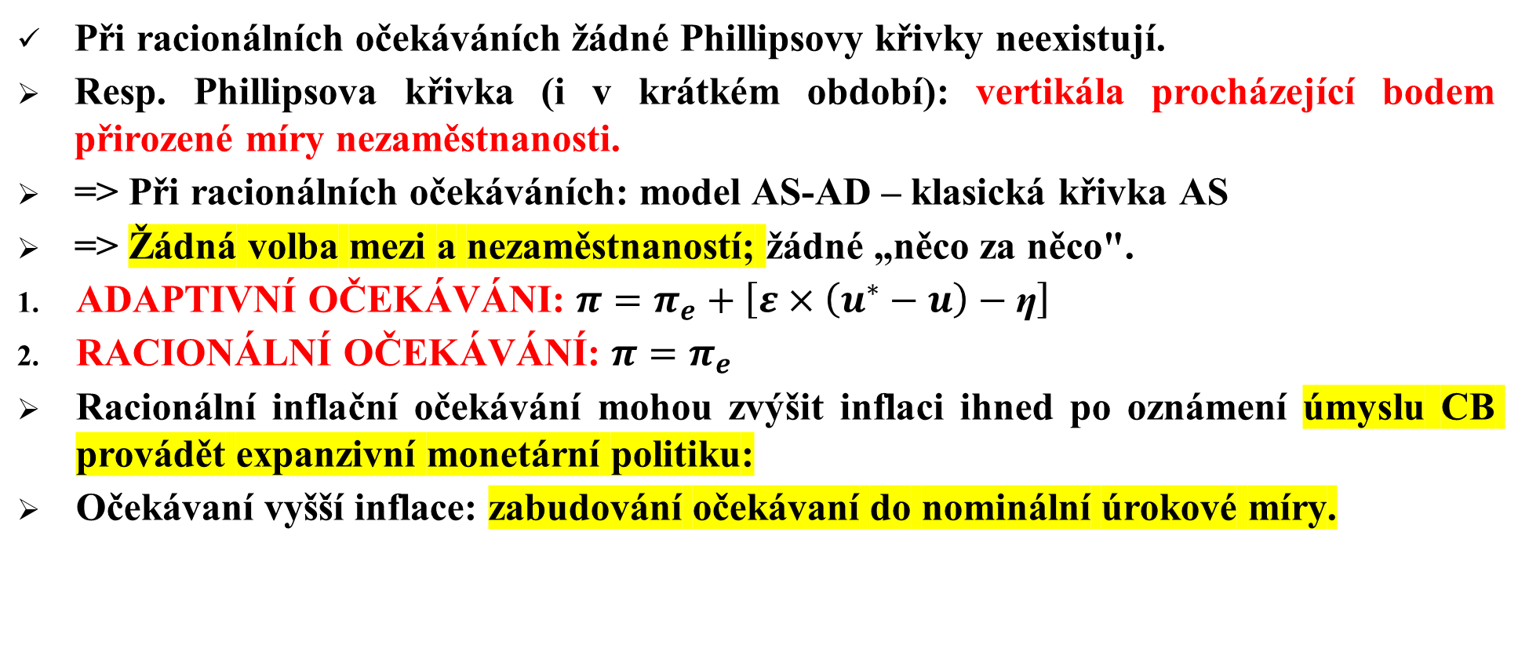
Škola racionálních očekávání
Při racionálních očekáváních žádné Phillipsovy křivky neexistují.
Resp. Phillipsova křivka (i v krátkém období): vertikála procházející bodem přirozené míry nezaměstnanosti.
=> Při racionálních očekáváních: model AS-AD – klasická křivka AS
=> Žádná volba mezi a nezaměstnaností; žádné „něco za něco".
ADAPTIVNÍ OČEKÁVÁNI: $π=π_{e}+\left[ε×\left(u^{∗}−u\right)−\text{ƞ}\right]$
RACIONÁLNÍ OČEKÁVÁNÍ: $π=π_{e}$
Racionální inflační očekávání mohou zvýšit inflaci ihned po oznámení úmyslu CB provádět expanzivní monetární politiku:
Očekávaní vyšší inflace: zabudování očekávaní do nominální úrokové míry.
4/32

Slide 27
Chování podle modelu racionálních očekávání
Nutné zkušenosti s inflací = spojitost mezi expanzivní politikou a inflací, jinak: překvapení ze zvýšení peněžní zásoby.
Poznatky, o inflačnosti měnové politiky => předvídaní inflace prakticky ihned při získaní informace.
Překvapivé změny poptávky: Chování CB – nevypočitatelné =>
Neschopnost správně odhadnout inflaci: po zjištění, že inflace probíhá => opravení očekávaní.
Ekonomika viz. Obr. Snímek 23
4/32

Slide 28
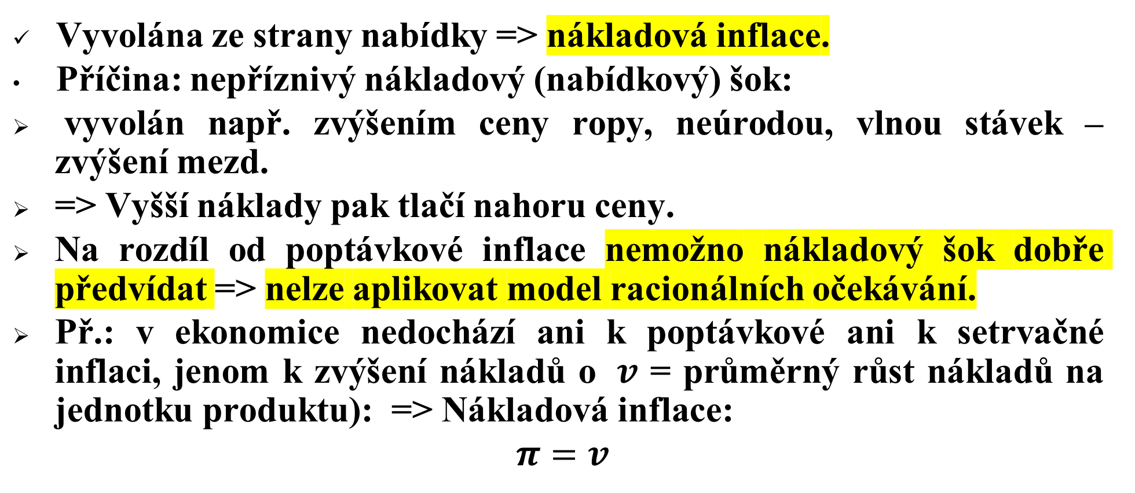
Nákladová inflace
Vyvolána ze strany nabídky => nákladová inflace.
Příčina: nepříznivý nákladový (nabídkový) šok:
vyvolán např. zvýšením ceny ropy, neúrodou, vlnou stávek – zvýšení mezd.
=> Vyšší náklady pak tlačí nahoru ceny.
Na rozdíl od poptávkové inflace nemožno nákladový šok dobře předvídat => nelze aplikovat model racionálních očekávání.
Př.: v ekonomice nedochází ani k poptávkové ani k setrvačné inflaci, jenom k zvýšení nákladů o $v$ = průměrný růst nákladů na jednotku produktu): => Nákladová inflace:
$π=v$
4/32

Slide 29
Nákladová inflace
Růst nákladů nejen tlačí na růst cen, ale také vyvolává pokles reálného produktu pod potenciální produkt a růst nezaměstnanosti nad přirozenou míru.
Obr. Následující snímek:
Graf (a): nepříznivý nákladový šok na modelu AS-AD: zvýšení nákladů – posun křivky AS do AS‘: ekonomika do bodu H: reálný produkt pod potenciálním, vyšší P.
Graf (b): nepříznivý nákladový šok na modelu PC: ekonomika původně na PC s nulovými inflačními očekáváními: bod A, na přirozené míre nezaměstnanosti u*:
Zvýšení nákladů – vychýlení z PC do bodu H:
Vyšší nezaměstnanost s vyšší inflací.
= STAGFLACE: stagnace spojená s inflací, tj. růst nezaměstnanosti v kombinací s inflací (viz poznámka): významná v 70. letech: ropné šoky.
4/32
Notes:
Stagflace a slumpflace jsou oba termíny používané v ekonomii k popisu nepříznivých ekonomických podmínek, které spojují vysokou inflaci s problémy na straně růstu či zaměstnanosti. Nicméně každý z těchto pojmů se liší v kontextu, ve kterém je používán:
Stagflace
Definice: Stagflace označuje období, kdy ekonomika zažívá vysokou inflaci, nízký nebo stagnující hospodářský růst a vysokou nezaměstnanost.
Příčiny: Klasickým příkladem stagflace bylo období 70. let 20. století, kdy ropné šoky zvýšily ceny energií, což vedlo k růstu inflace, zatímco růst se zpomalil kvůli vyšším nákladům. Stagflace se může také objevit při neefektivní hospodářské politice nebo v důsledku jiných nabídkových šoků.
Charakteristika: Je to situace, kdy tradiční nástroje měnové a fiskální politiky nefungují dobře, protože snižování inflace by mohlo vést k dalšímu zpomalení růstu, zatímco stimulační opatření by mohly zvýšit inflaci ještě více.
Slumpflace
Definice: Slumpflace označuje hlubokou ekonomickou recesi nebo pokles (slump) kombinovaný s vysokou inflací.
Příčiny: Slumpflace se může objevit, když ekonomika trpí strukturálními problémy, které vedou k poklesu, zatímco inflace je způsobena externími faktory, jako je prudký nárůst cen energií, potravin nebo jiných komodit.
Charakteristika: Na rozdíl od stagflace, kde ekonomika spíše stagnuje, je zde větší důraz na pokles ekonomické aktivity. Inflace je stále vysoká, ale recese je hlubší než ve stagflaci, což může vést k vážným sociálním a ekonomickým problémům.
Shrnutí rozdílů
Stagflace: Kombinace vysoké inflace, vysoké nezaměstnanosti a stagnujícího růstu. Ekonomika je v podstatě v nehybnosti.
Slumpflace: Kombinace vysoké inflace a hlubokého poklesu ekonomické aktivity, tedy recese.
Tyto jevy jsou si podobné v tom, že oba představují kombinaci vysoké inflace a ekonomických problémů, ale liší se závažností a charakterem ekonomické aktivity – zatímco stagflace naznačuje stagnaci, slumpflace označuje hlubší recesi.

Slide 30
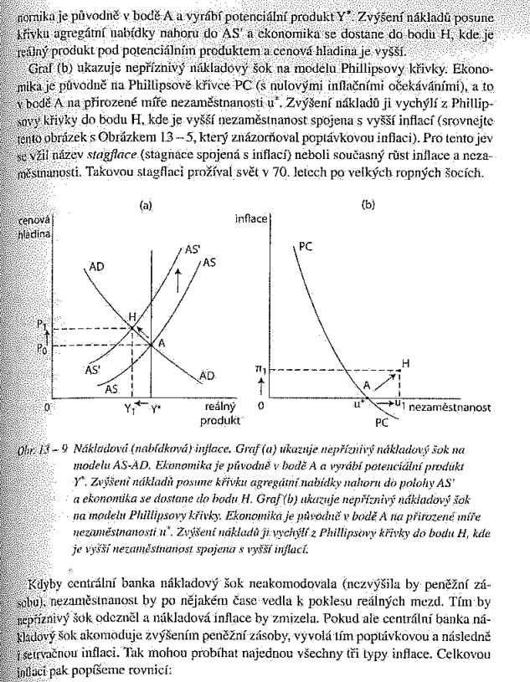
Nákladová inflace
4/32

Slide 31
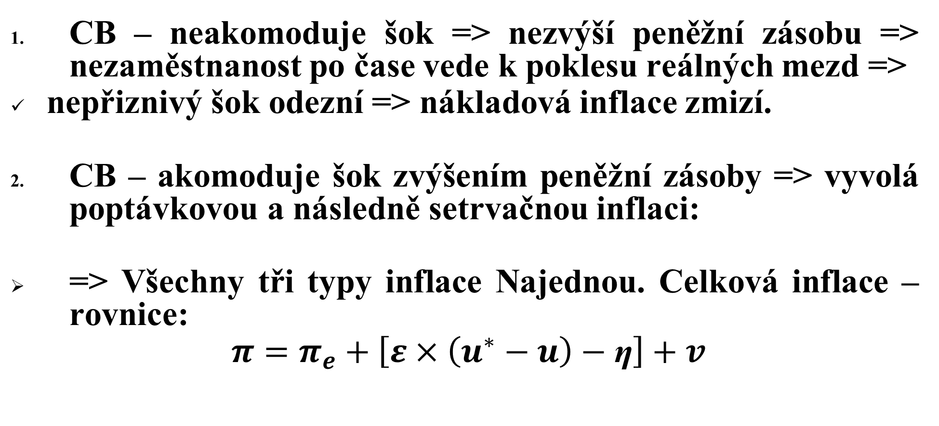
Nákladová inflace
CB – neakomoduje šok => nezvýší peněžní zásobu => nezaměstnanost po čase vede k poklesu reálných mezd =>
nepřiznivý šok odezní => nákladová inflace zmizí.
CB – akomoduje šok zvýšením peněžní zásoby => vyvolá poptávkovou a následně setrvačnou inflaci:
=> Všechny tři typy inflace Najednou. Celková inflace – rovnice:
$π=π_{e}+\left[ε×\left(u^{∗}−u\right)−\text{ƞ}\right]+v$
4/32
Notes:
Stagflace a slumpflace jsou oba termíny používané v ekonomii k popisu nepříznivých ekonomických podmínek, které spojují vysokou inflaci s problémy na straně růstu či zaměstnanosti. Nicméně každý z těchto pojmů se liší v kontextu, ve kterém je používán:
Stagflace
Definice: Stagflace označuje období, kdy ekonomika zažívá vysokou inflaci, nízký nebo stagnující hospodářský růst a vysokou nezaměstnanost.
Příčiny: Klasickým příkladem stagflace bylo období 70. let 20. století, kdy ropné šoky zvýšily ceny energií, což vedlo k růstu inflace, zatímco růst se zpomalil kvůli vyšším nákladům. Stagflace se může také objevit při neefektivní hospodářské politice nebo v důsledku jiných nabídkových šoků.
Charakteristika: Je to situace, kdy tradiční nástroje měnové a fiskální politiky nefungují dobře, protože snižování inflace by mohlo vést k dalšímu zpomalení růstu, zatímco stimulační opatření by mohly zvýšit inflaci ještě více.
Slumpflace
Definice: Slumpflace označuje hlubokou ekonomickou recesi nebo pokles (slump) kombinovaný s vysokou inflací.
Příčiny: Slumpflace se může objevit, když ekonomika trpí strukturálními problémy, které vedou k poklesu, zatímco inflace je způsobena externími faktory, jako je prudký nárůst cen energií, potravin nebo jiných komodit.
Charakteristika: Na rozdíl od stagflace, kde ekonomika spíše stagnuje, je zde větší důraz na pokles ekonomické aktivity. Inflace je stále vysoká, ale recese je hlubší než ve stagflaci, což může vést k vážným sociálním a ekonomickým problémům.
Shrnutí rozdílů
Stagflace: Kombinace vysoké inflace, vysoké nezaměstnanosti a stagnujícího růstu. Ekonomika je v podstatě v nehybnosti.
Slumpflace: Kombinace vysoké inflace a hlubokého poklesu ekonomické aktivity, tedy recese.
Tyto jevy jsou si podobné v tom, že oba představují kombinaci vysoké inflace a ekonomických problémů, ale liší se závažností a charakterem ekonomické aktivity – zatímco stagflace naznačuje stagnaci, slumpflace označuje hlubší recesi.

Slide 32
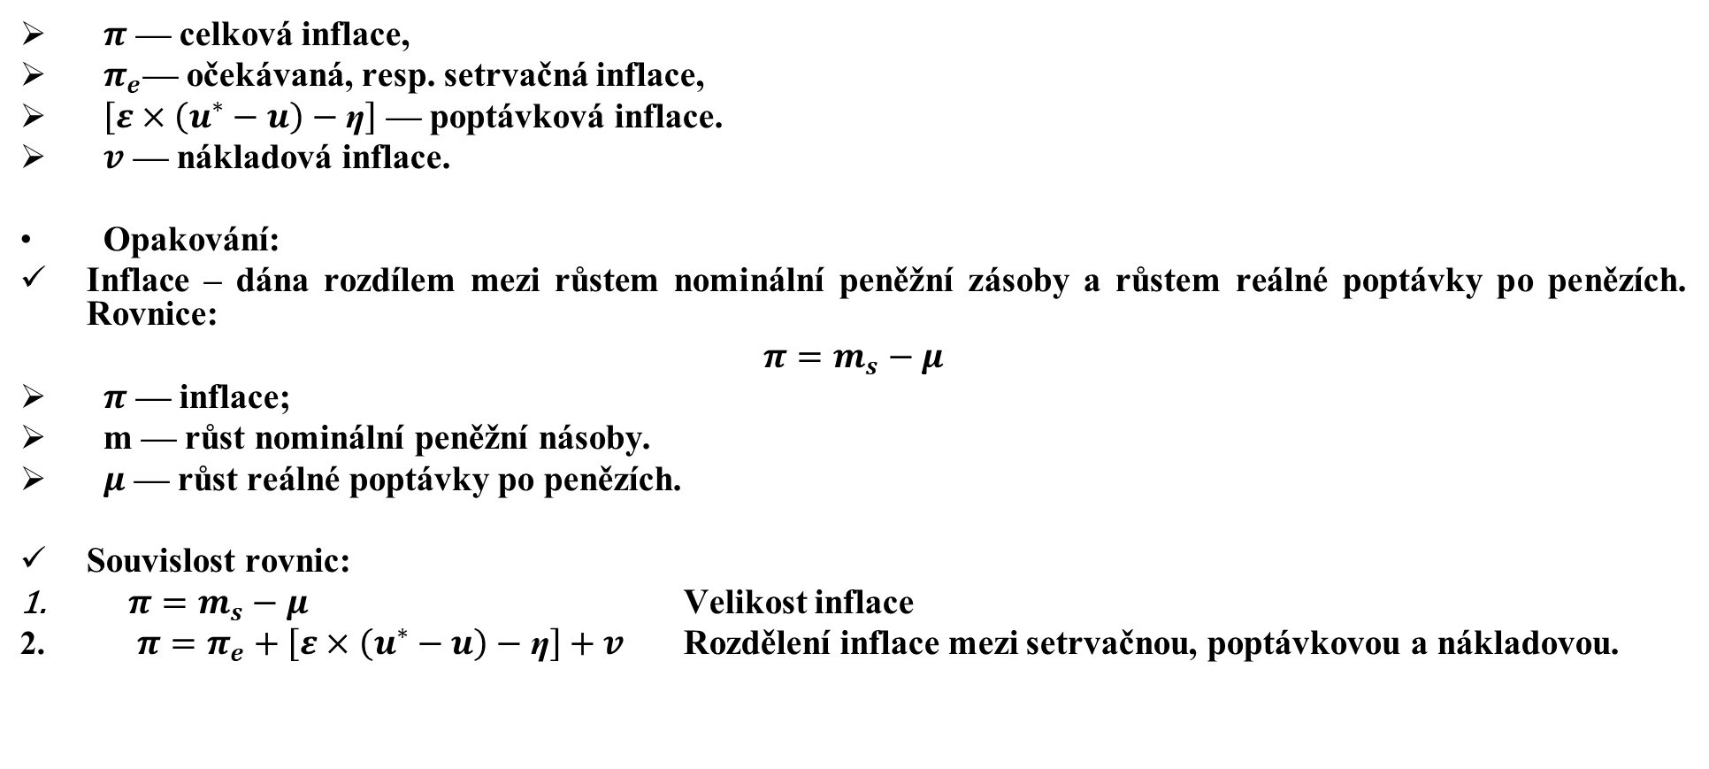
Rozdělení inflace
$π$ — celková inflace,
$π_{e}$— očekávaná, resp. setrvačná inflace,
$\left[ε×\left(u^{∗}−u\right)−\text{ƞ}\right]$ — poptávková inflace.
$v$ — nákladová inflace.
Opakování:
Inflace – dána rozdílem mezi růstem nominální peněžní zásoby a růstem reálné poptávky po penězích. Rovnice:
$$π=m_{s}−μ$$
$π$ — inflace;
m — růst nominální peněžní násoby.
$μ$ — růst reálné poptávky po penězích.
Souvislost rovnic:
$π=m_{s}−μ$ Velikost inflace
$π=π_{e}+\left[ε×\left(u^{∗}−u\right)−\text{ƞ}\right]+v$ Rozdělení inflace mezi setrvačnou, poptávkovou a nákladovou.
4/32
Notes:
Stagflace a slumpflace jsou oba termíny používané v ekonomii k popisu nepříznivých ekonomických podmínek, které spojují vysokou inflaci s problémy na straně růstu či zaměstnanosti. Nicméně každý z těchto pojmů se liší v kontextu, ve kterém je používán:
Stagflace
Definice: Stagflace označuje období, kdy ekonomika zažívá vysokou inflaci, nízký nebo stagnující hospodářský růst a vysokou nezaměstnanost.
Příčiny: Klasickým příkladem stagflace bylo období 70. let 20. století, kdy ropné šoky zvýšily ceny energií, což vedlo k růstu inflace, zatímco růst se zpomalil kvůli vyšším nákladům. Stagflace se může také objevit při neefektivní hospodářské politice nebo v důsledku jiných nabídkových šoků.
Charakteristika: Je to situace, kdy tradiční nástroje měnové a fiskální politiky nefungují dobře, protože snižování inflace by mohlo vést k dalšímu zpomalení růstu, zatímco stimulační opatření by mohly zvýšit inflaci ještě více.
Slumpflace
Definice: Slumpflace označuje hlubokou ekonomickou recesi nebo pokles (slump) kombinovaný s vysokou inflací.
Příčiny: Slumpflace se může objevit, když ekonomika trpí strukturálními problémy, které vedou k poklesu, zatímco inflace je způsobena externími faktory, jako je prudký nárůst cen energií, potravin nebo jiných komodit.
Charakteristika: Na rozdíl od stagflace, kde ekonomika spíše stagnuje, je zde větší důraz na pokles ekonomické aktivity. Inflace je stále vysoká, ale recese je hlubší než ve stagflaci, což může vést k vážným sociálním a ekonomickým problémům.
Shrnutí rozdílů
Stagflace: Kombinace vysoké inflace, vysoké nezaměstnanosti a stagnujícího růstu. Ekonomika je v podstatě v nehybnosti.
Slumpflace: Kombinace vysoké inflace a hlubokého poklesu ekonomické aktivity, tedy recese.
Tyto jevy jsou si podobné v tom, že oba představují kombinaci vysoké inflace a ekonomických problémů, ale liší se závažností a charakterem ekonomické aktivity – zatímco stagflace naznačuje stagnaci, slumpflace označuje hlubší recesi.

Slide 33
Rozdělení inflace
Komponenty – charakter inflace, s jakou nezaměstnanosti bude inflace krátkodobé spojená:
Setrvačná: nezaměstnanost na přirozené míre;
Poptávková: nezaměstnanost pod přirozenou mírou;
Nákladová: nezaměstnanost nad přirozenou mírou.
4/32
Notes:
Stagflace a slumpflace jsou oba termíny používané v ekonomii k popisu nepříznivých ekonomických podmínek, které spojují vysokou inflaci s problémy na straně růstu či zaměstnanosti. Nicméně každý z těchto pojmů se liší v kontextu, ve kterém je používán:
Stagflace
Definice: Stagflace označuje období, kdy ekonomika zažívá vysokou inflaci, nízký nebo stagnující hospodářský růst a vysokou nezaměstnanost.
Příčiny: Klasickým příkladem stagflace bylo období 70. let 20. století, kdy ropné šoky zvýšily ceny energií, což vedlo k růstu inflace, zatímco růst se zpomalil kvůli vyšším nákladům. Stagflace se může také objevit při neefektivní hospodářské politice nebo v důsledku jiných nabídkových šoků.
Charakteristika: Je to situace, kdy tradiční nástroje měnové a fiskální politiky nefungují dobře, protože snižování inflace by mohlo vést k dalšímu zpomalení růstu, zatímco stimulační opatření by mohly zvýšit inflaci ještě více.
Slumpflace
Definice: Slumpflace označuje hlubokou ekonomickou recesi nebo pokles (slump) kombinovaný s vysokou inflací.
Příčiny: Slumpflace se může objevit, když ekonomika trpí strukturálními problémy, které vedou k poklesu, zatímco inflace je způsobena externími faktory, jako je prudký nárůst cen energií, potravin nebo jiných komodit.
Charakteristika: Na rozdíl od stagflace, kde ekonomika spíše stagnuje, je zde větší důraz na pokles ekonomické aktivity. Inflace je stále vysoká, ale recese je hlubší než ve stagflaci, což může vést k vážným sociálním a ekonomickým problémům.
Shrnutí rozdílů
Stagflace: Kombinace vysoké inflace, vysoké nezaměstnanosti a stagnujícího růstu. Ekonomika je v podstatě v nehybnosti.
Slumpflace: Kombinace vysoké inflace a hlubokého poklesu ekonomické aktivity, tedy recese.
Tyto jevy jsou si podobné v tom, že oba představují kombinaci vysoké inflace a ekonomických problémů, ale liší se závažností a charakterem ekonomické aktivity – zatímco stagflace naznačuje stagnaci, slumpflace označuje hlubší recesi.

Slide 34
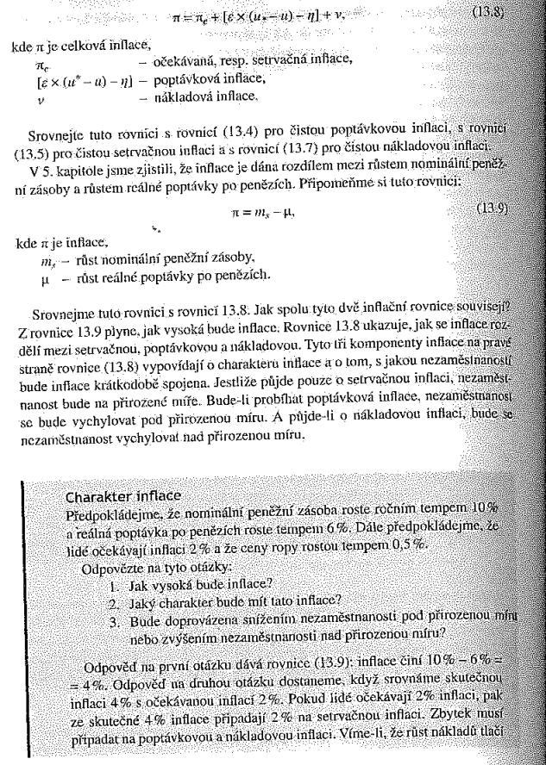
Příklad
4/32

Slide 35
DĚKUJI ZA POZORNOST

